Slide 1
DETEKCIJA STRUJE ZEMLJOSPOJA U SN POSTROJENJIMA SA IZOLOVANOM NEUTRALNOM TAČKOM TERMOELEKTRANE "TUZLA"
Edin Hadžimustafić, Nedžad Bjelić, Nedžad Osmić
JP „Elektroprivreda BiH“ podružnica TE „Tuzla”, JP „Elektroprivreda BiH“

Slide 2
UVOD
SN postrojenja sa izolovanom neutralnom tačkom (izolovano zvjezdište) su prisutna u eksploataciji gdje isključenja postrojenja i pogona u slučaju zemljopspoja nisu često prihvatljiva, gdje je takođe iskazana potreba za jednostavijom izvedbom samog postrojenja, a zahtjevi za izvedbu sistema uzemljenja povoljniji.
U ovakvim sistemima, struje zemljospoja variraju u ovisnosti od koncepcije postrojenja, dužine vodova i njihovih nultih kapaciteta i kreću se u granicama do nekoliko desetaka ampera ovisno o naponskom nivou postrojenja. Struje zemljospoja u ovom slučaju predstavljaju kapacitivne struje koje u ovisnosti od vrijednosti amplitude mogu biti prolaznog ili trajnog karaktera

Slide 3
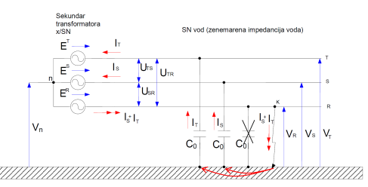
Spoj faznog vodiča sa zemljom u mreži sa izoliranim zvjezdištem energetskog transformatora naziva se zemljospoj ili jednopolni kratki spoj sa zemljom. Veličine koje određuju iznos struje kvara su nulti kapaciteti vodova, jer se struja kvara koja protječe kroz zemlju ne zatvara preko zvjezdišta transformatora, već samo kroz nulte kapacitete vodova (kapaciteti faznih vodiča prema zemlji). Pod pretpostavkom da su nulti kapaciteti približno jednaki, tj. da vrijedi C0R=C0S=C0T=C0.
Slika 1. Struje i naponi pri zemljospoju u fazi R

Slide 4
Za srednjenaponske mreže u kojima zvjezdište nije uzemljeno, sa pretežno nadzemnim vodovima, ukupni nulti kapacitet je mali pa je i struja relativno malena i iznosi do nekoliko desetaka ampera.
Numerički uređaji relejne zaštite su u današnje vrijeme nezaobilazni prilikom izgradnje novih ili rekonstrukcije starih SN rasklopnih postrojenjima. Ovi releji pored zaštita od kratkog spoja, preopterećenja, nesimetrije, itd... sadrže i zemljospojnu zaštitu, odnosno zaštitu od kvarova nastalih usljed spoja neke od faza sa zemljom.
Detekcija zemljospoja se u osnovi vrši mjerenjem napona na otvorenom trokutu naponskih mjernih tranformatora, mjerenjem struje na odvodima pomoću obuhvatnog mjernog strujnog transformatora, a takođe i mjerenjem rezidualne struje na faznim mjernim strujnim transformatorima.
Pored pomenutog, prilikom projektovanja rasklopnih postrojenja, za pravovremeno i pouzdano detektovanje zemljospojne zaštite, potrebno je voditi računa o načinu uzemljenja neutralne tačke (zvjezdišta), vrsti mjerne opreme koja se ugrađuje, te takođe i o vrsti i tipu numeričkih uređaja relejne zaštite.

Slide 5
NAČINI DETEKCIJE STRUJE ZEMLJOSPOJA U ODNOSU NA ŠEMU SPOJA
Detekcija zemljospoja na motornim odvodima mjerenjem struje zemljospoja obuhvatnim transformatorom
Ovaj metod je se primjenjuje na odvodima gdje nije prisutan obuhvatni strujni mjerni transformator, već na raspolaganju imamo samo fazne mjerne strujne transformatore. Vrši se mjerenjem rezidualne struje faznih strujnih mjernih transformatora koja predstavlja rezultat vektorske sume sve tri fazne struje.
Nedostatak ovakve metode je nemogućnost adekvatne primjene u sistemima sa izolovanim zvjezdištem. Struja zemljospoja u sistemima sa izolovanim zvjezdištem varira do nekoliko desetaka ampera, što je nedovoljno za pravilnu detekciju na sekundarnoj strani strujnih mjernih transformatora.

Slide 6
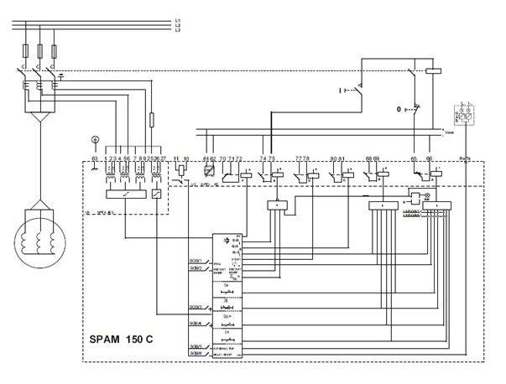
Slika 2. Način spajanja numeričkog zaštitnog releja bez obuhvatnog mjernog transformatora

Slide 7
Detekcija zemljospoja na motornim odvodima mjerenjem struje zemljospoja obuhvatnim transformatorom
Ovakav način je mnogo pouzdaniji jer je moguće detektovati kako male, tako i velike struje zemljospojeva na odvodu. U ovisnosti od očekivane struje zemljospoja vrši se odabir obuhvatnog strujnog transformatora kako bi struja zemljospoja bila vjerno prikazana u zaštitnom releju.
Upotreba obuhvatnih strujnih transformatora za detekciju zemljospojeva je preporučljiva u slučajevima kada se radi o SN sistemima sa izolovanom neutralnom tačkom. Na ovaj način se postiže osjetljiva zemljospojna zaštita, a takodje postiže se neosjetljivost zaštite na nesimetrična opterećenja potrošača. Ovom metodom, moguće je detektovati male struje zemljospoja prisutne u SN sistemima sa izolovanom neutralnom tačkom.

Slide 8
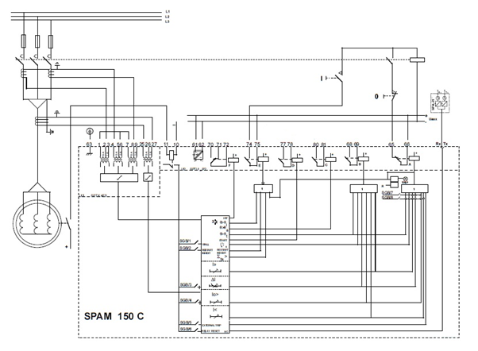
Slika 3. Način spajanja numeričkog zaštitnog releja sa obuhvatnim mjernim transformatorom

Slide 9
Detekcija struje zemljospoja metodom mjerenja napona otvorenog trokuta
Za dojavu zemljospoja i zaštitu izoliranih mreža od ferorezonancije može se u jednopolno izolirane transformatore ugraditi pomoćni sekundarni namot (oznake priključaka e-n), obično nazivnog napona 100/3 V, koji se zajedno s takvim namotima iz transformatora u ostalim dvjema fazama povežu u otvoreni trokut. Napon na otvorenom trokutu u normalnom je pogonu praktično jednak nuli, a u slučaju zemnog spoja jedne faze naraste na trostruku vrijednost nazivnog napona i signalizira zemljospoj.
U normalnom pogonu, zbroj napona na tercijarnom namotu jednak je nuli. U slučaju zemnog spoja faze U, naponi će na druge dvije faze porasti na linijski napon pa će zbroj napona na tercijarnom namotu iznositi trostruko od napona jedne faze tercijarnog namota u normalnom pogonu.

Slide 10
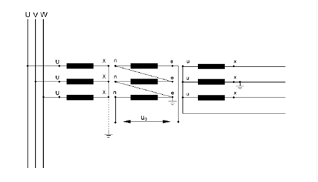
Slika 4. Spoj jednofazno izoliranih transformatora sa tercijarnim namotom (otovreni torkut)

Slide 11
Usmjerena detekcija zemljospoja na motornim odvodima
Mjerenjem napona na tercijarnom namotaju naponskog mjernog transformatora i struje na obuhvatnom transformatoru odvoda, moguće je detektovati zemljospoj na samom odvodu, te po potrebi selektivno isključiti odvod na kome je prisutan kvar (zemljospoj). U odnosu na fazni stav izmedju mjerenih veličina napona i struje, moguće je odrediti smjer struje zemljospoja i na taj način detektovati da li je kvar na štićenom vodu ili prije njega. Ovakav način detekcije omogućavaju numerički zaštitni releji novije generacije, koji pored standardnih naponskih i strujnih mjernih ulaza imaju i strujne i naponske ulaze koji mjere struju obuhvatnog transformatora i napona na tercijaru naponskih mjernih transformatora.

Slide 12
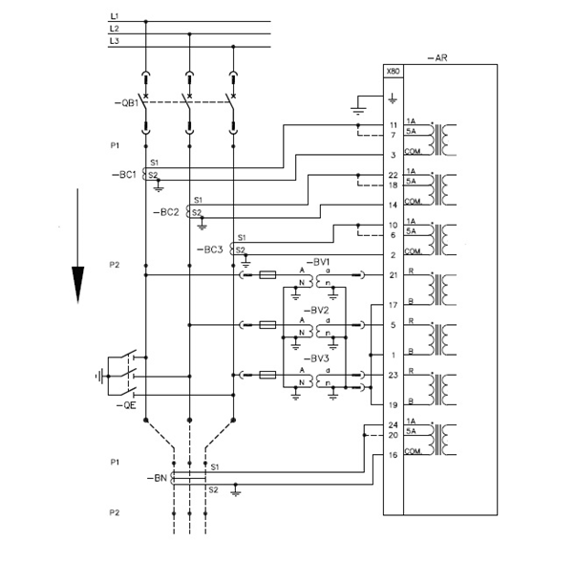
Slika 5. Šema spoja releja REF542plus

Slide 13
KONCEPT ZEMLJOSPOJNE ZAŠTITE NA SN 6KV POSTROJENJIMA VLASTITE POTROŠNJE BLOKOVA 4, 5 i 6 U TE TUZLA
Vlastita potrošnja blokova 4,5, i 6 se napaja sa po dva SN 6kV, P4A i P4B za blok 4, P5A i P5B za blok 5 i P6A i P6B za blok 6. Sva navedena postrojenja su sa izolovanom neutralno tačkom. Svako od navedenih postrojenja, pored mjerne ćelije i dovodnih ćelija glavnog i rezervnog npajanja, sadrži od 12-15 motornih odvoda, te 2-3 transformatorska odvoda.

Slide 14
Postrojenja P4A i P4B
Obzirom da na ovom postrojenju nisu ugrađeni obuhvatni transformatori na odvodima, već samo fazni strujni mjerni transformator, primjenjena je neusmjerena zemljospojna zaštita sa metodom detekcije struje zemljospoja mjerenjem rezidualne struje.
Detekcija struje zemljospoja na ovim postrojenjima realizovana je mjerenjem napona na otvorenom trokutu, pomoću zaštitnih releja SPAU 330 C, a koji se nalaze u mjernim ćelijama postrojenja. Za detekciju je korišten numerički zaštitni relej tip SPAM 150 C. Isključenje prekidača na motornim odvodima prilikom detekcije zemljospojne zaštite je uslovljeno istvoremenom detekcijom zemljospoja na mjernoj ćeliji postrojenja. Ovakav koncept je izabran da bi se obezbjedila sigurna i pouzdana detekcija zemljospoja i spriječila nepotrebna isključenja pogona u industrijskim uslovima gdje je pouzdan rad postrojenja neophodan za kontinuirani proizvodni proces.

Slide 15
Navedena postrojenja imaju mogućnost napajanja sa glavnog i rezervnog izvora napajanja. Glavno napajanje je izvedeno sa jednog od sekundara tronamotajnog otcjepnog transformator vlastite potrošnje bloka 4, oznake TZ4, a rezervno napajanje je realizovano sa postrojenja rezervnih napajanja TE Tuzla, a koje se napaja sa jednog od dva sekundarna namotaja rezervnog tronamotajnog transformatora TR2.
Proračun struja zemljospoja je urađen za oba slučaja: napajanje postrojenja sa glavnog izvora napajanja i za slučaj napajanja postrojenja sa rezervnih izvora napajanja. U tabeli je prikazana vrijednost struja zemljospoja za oba slučaja:
Naziv 6 kV postrojenja | Napojna tačka | Struja Iz [A] | Napojna tačka | Struja Iz [A]
P4A | TZ4 sekundar 1 | 3,6554 | TR2 sekundar 1 | 9,0162
P4B | TZ4 sekundar 2 | 3,3714 | TR2 sekundar 2 | 6,9520

Slide 16
Iz tabele je vidljivo da je manja struja zemljospoja kada se postrojenja napajaju sa glavnog napajanja, odnosno odcjepnog transformatora vlastite potrošnje. Kako bi zemljsopojna zaštita pravovremeno i selektivno reagovala bez obzira da li se postrojenje napaja sa glavnog ili rezervnog napajanja, podešenje treba prilagoditi najnižoj proračunatoj vrijednosti, što u ovom slučaju iznosi 3A.
Ukoliko se radi o odvodima koji napajaju potrošače veće snage, a pri čemu su korišteni fazni strujni mjerni transformatori prenosnog odnosa 100/5 A, 150/5A ili 300/5 A, može se zaključiti da bi vrijednost struje zemljospoja u ovim slučajevima iznosila 3%, 2% i 1% nominalne vrijednosti struje strujnog mjernog transformatora. Ovakve vrijednosti struje zemljospoja je teško pouzdano detektovati na ovaj način iz više razloga: opsega podešenja proradnih vrijednosti zemljospojne zaštite koje su kod nekih numeričkih zaštitnih releja ograničene na minimalnu vrijednost od 5%, a takodje i zbog nesimetričnog opterećenja samih potrošača i pojave virtualne „lažne“ struje zemljospoja. Nesimetričnost potrošača na motornim odvodima je dodatno izražena ukoliko se radi o starijim motorima, na kojima je zbog kvarova u namotajima privremeno vršeno skraćivanje namotaja.

Slide 17
Postrojenja P5A i P5B
Za detekciju zemljospoja na motornim odvodima je korišten numerički zaštitni relej tip REM 610. Isključenje prekidača na motornim odvodima prilikom detekcije zemljospojne zaštite je uslovljeno istvoremenom detekcijom zemljospoja na mjernoj ćeliji postrojenja. Ovakav koncept je izabran iz razloga što je bilo potrebno na neki način obezbjediti sigurnu detekciju zemljospoja i spriječiti nepotrebna isključenja pogona u industrijskim uslovima gdje je pouzdan rad postrojenja neophodan za kontinuirani proizvodni proces.
Navedena postrojenja imaju mogućnost napajanja sa glavnog i rezervnog izvora napajanja. Glavno napajanje je izvedeno sa jednog od sekundara tronamotajnog odcjepnog transformatora vlastite potrošnje bloka 5, oznake TZ5, a rezervno napajanje je realizovano sa postrojenja rezervnih napajanja TE Tuzla, a koja se napajaju sa sekundara rezervnog tronamotajnog transformatora TR3.

Slide 18
Proračun struja zemljospoja je urađen za oba slučaja: napajanje postrojenja sa glavnog izvora napajanja i za slučaj napajanja postrojenja sa rezervnih izvora napajanja. U tabeli je prikazana vrijednost struja zemljospoja za oba slučaja:
Naziv 6 kV postrojenja | Napojna tačka | Struja Iz [A] | Napojna tačka | Struja Iz [A]
P5A | TZ5 sekundar 1 | 4,6690 | TR3 | 24,1783
P5B | TZ5 sekundar 2 | 4,4263 | TR3 | 24,1783
Ova vrijednost struje zermljospoja je nedovoljno visoka za sigurnu i pouzdanu detekciju.U pomenutom postrojenju gdje postoje dva neovisna izvora napajanja, a vrijednosti struja zemljospoja se bitno razlikuju u zavisnosti koji se izvor koristi, kao alternativno rješenje u detekciji zemljospoja može poslužiti i promjena uklopnog stanja u radu postrojenja, odnosno prelazak na izvor napajanja sa koga su struje zemljospoja znatno više, pa je i detekcija lakše moguća. Ovakvo alternativno rješenje podrazumjeva podešenje odrade zemljospojne zaštite iznad praga djelovanja virtualnih struja zemljospoja, a ispod najviših vrijednosti mogućih struja zemljospoja na tom postrojenju. Za ovakav alternativni način detekcije potrebno je i da pogonske prilike dozvoljavaju prisutnost zemljospoja za kraći vremenski period bez narušavanja uklopnog stanja postrojenja.

Slide 19
Postrojenja P6A i P6B
Detekcija struje zemljospoja na ovim postrojenjima realizovana je mjerenjem napona na otvorenom trokutu, pomoću zaštitnih releja REF542plus, a koji se nalaze u mjernim ćelijama postrojenja. Na motornim odvodima detekcija zemljospoja je realizovana primjenom usmjerene zemljospojne zaštite, a kao mjerni podaci koristi se mjerenje struje obuhvatnog strujnog transformatora na svakom odvodu i mjerenje napona na otvorenom trokutu na mjernoj ćeliji postrojenja. Ovaj metod se znatno razlikuje od prethodno opisanim metoda na postrojenjima P4A, P4B, P5A i P5B i omogućava pouzdanu i pravovremenu detekciju zemljospoja. Za detekciju na motornim odvodima je korišten numerički zaštitni relej tip REF542plus.

Slide 20
Navedena postrojenja imaju mogućnost napajanja sa glavnog i rezervnog izvora napajanja. Glavno napajanje je izvedeno sa sekundarnog namotaja tronamotajnog otcjepnog transformatora vlastite potrošnje bloka 6, oznake TZ6, a rezervno napajanje je realizovano sa postrojenja rezervnih napajanja TE Tuzla, a koja se napajaju sa sekundarnih namotaja rezervnog tronamotajnog transformatora TR3.
Proračun struja zemljospoja je urađen za oba slučaja: napajanje postrojenja sa glavnog izvora napajanja i za slučaj napajanja postrojenja sa rezervnih izvora napajanja. U tabeli je prikazana vrijednost struja zemljospoja za oba slučaja:
Naziv 6 kV postrojenja | Napojna tačka | Struja Iz [A] | Napojna tačka | Struja Iz [A]
P6A | TZ6 sekundar 1 | 5,3906 | TR3 | 24,1783
P6B | TZ6 sekundar 2 | 5,1881 | TR3 | 24,1783
Obuhvatni strujni mjerni transformatori korišteni na odvodima na ovom postrojenju su prenosnog odnosa 10/1 A što omogućava preciznu i pravovremenu detekciju bez obzira sa kojeg izvora napajanja su napojena postrojenja P6A i P6B. Na obuhvatnim strujnim mjernim transformatorima se ne generiše virtualna struja zemljospoja, pa je njihovo mjerenje tim dodatno preciznije i pouzdanije.

Slide 21
ZAKLJUČAK
Analizom načina detekcije zemljospoja na tri različita postrojenja u TE Tuzla, a od kojih svako predstavlja SN postrojenje sa izolovanom neutralnom tačkom, prikazana je razlika, prednosti i mane u načinu detekcije zemljospoja.
Na SN postrojenjima sa izolovanom neutralnom tačkom gdje nisu ugrađeni obuhvatni transformatori na odvodima, već samo fazni strujni mjerni transformatori, primjenjena metode detekcije struje zemljospoja mjerenjem rezidualne struje je moguća i dovoljno pouzdana na postrojenjima gdje struje zemljospoja imaju vrijednost oko 20A, iz razloga što su ove vrijednosti dovoljno visoke za detekciju, a takođe i za elimiinasanje uticaja virtualnih struja zemljospoja. Za struje zemljospoja manjih vrijednosti, primjena ove metode nije preporučljiva.
Primjena metode detekcije struje zemljospoja upotrebom obuhvatnih strujnih mjernih transformatora je pouzdana i dovoljno osjetljiva kako za neusmjerenu, tako i za usmjerenu zemljospojnu zaštitu na SN postrojenjima sa izolovanom neutralnom tačkom i niskim vrijednostima struje zemljospoja.

Slide 22
HVALA NA PAŽNJI !

